Slide 1






КАРА-СУУ ШААРЫНЫН СУУ МЕНЕН КАМСЫЗДОО ЖАНА КАНАЛИЗАЦИЯ СИСТЕМАСЫН ЖАКШЫРТУУ ДОЛБООРУ ЖӨНҮНДӨ МААЛЫМАТ
Сунуш же арыз менен кайда кайрылууга болот?
Кара-Суу шаарынын ар бир тургуну муниципалдык ишканага арыз же даттануу менен кайрылууга укуктуу жана мүмкүнчүлүгү бар. ЕРӨБ долбоорунун (корпоративдик өнүктүрүү компонентинин) алкагында суу менен камсыздоо жана канализация системаларын пайдалануучулардын кайрылууларын кароо тартиби кыйла жакшыртылды.
Кара-Суу шаарынын суу менен камсыздоо, канализация жана курулуш иштерине байланыштуу бардык суроолор боюнча төмөнкү телефондор аркылуу кайрылсаңыздар болот:
«Кара-Суу ‒ Таза Суу» абоненттик бөлүмүнүн башчысы – Шарипбек Кочорович Кадыров, тел.: 0772-470012;
ЕРӨБ долбоорун ишке ашыруу бөлүмү – Алтынбек Калдарбекович Шамшиев, тел.: 0556-652865;
Кара-Суу ш. мэриясы – вице-мэр Шавкат Топчуевич Осмоналиев, тел.: 0550-132002;
Кара-Суу ш. мэриясынын жана «Кара-Суу – Таза Суу» муниципалдык ишканасынын биргелешкен корпоративдик вебсайты – https://karasuu.kg/main/

Slide 2

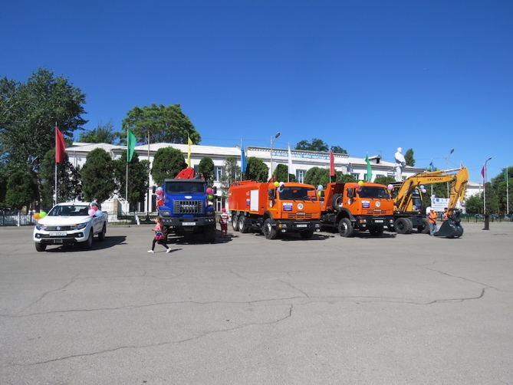
Кара-Суу шаарынын суу менен камсыздоо жана канализация системасын жакшыртуу долбоору
Кара-Суу шаарынын суу менен камсыздоо жана канализация системасы 1950-жылдары курулган. Эски суу түтүктөрү, насостор жана башка жабдуулар жарактан чыгууда. Шаарда таза суу жетишсиз, ал эми жаңы конуштардагы көптөгөн үйлөр суу менен камсыздоо жана канализация системасына кошулган эмес.
Системаны тез арада жаңылоо талап кылынат: эскирген суу түтүк тармактарын, канализация түтүктөрүн, кароочу кудуктарды алмаштыруу, жаңы тармактарды куруу, ошондой эле шаардын суу чарбасынын жабдууларын (тазалоочу курулмалар, насостук станциялар ж. б.) жаңыртуу керек.
Буга байланыштуу Европалык реконструкция жана өнүктүрүү банкы (ЕРӨБ) жана башка донорлор Кара-Суу шаарынын мэриясынын пайдасына жана «Кара-Суу –Таза Суу» муниципалдык ишканасынын муктаждыктары үчүн Кыргыз Республикасына каржылык колдоо көрсөтүштү.
Долбоорду кайсы эл аралык донорлор жана канчалык көлөмдө каржылайт?
2016-жылы ЕРӨБ, Европалык инвестициялык банкы (ЕИБ) жана Европа Биримдиги (ЕБ) тарабынан «Кара-Суу – Таза Суу» ишканасына 5,3 млн. евро өлчөмүндө каржылык жардам бөлүндү. Бөлүнгөн каражат кредит жана грант түрүндө берилген. ЕБ тарабынан бөлүнгөн, кайтарылып берилбей турган гранттык бөлүк 3,3 млн. еврону түзөт. Ал эми жеңилдетилген мезгил менен берилген кредиттин кайтарылып берилиши шарт.
Долбоорду ишке ашыруу мезгилинде кандай ыңгайсыздыктар болушу мүмкүн?
Курулуш мезгилинде чектеш райондордо төмөнкүдөй убактылуу ыңгайсыздыктар болушу мүмкүн: ызы-чуу, дирилдөө, чаң, жер кыртышынын жана абанын убактылуу булганышы, калдыктардын пайда болушу, өсүмдүктөргө жана жаныбарларга тийгизилүүчү таасирлер. Шаарда суу убактылуу өчүрүлүшү жана айрым жолдор тосмолонушу мүмкүн.
Эгерде биз бул иштердин бардыгын жүргүзбөсөк, шаар тургундары таза суу жана канализация көйгөйлөрүнө дуушар боло беришет. Биз сиздерден убактылуу ыңгайсыздыктарга түшүнүү менен мамиле кылууңуздарды суранабыз.
Долбоордун алкагында суу менен камсыздоо жана канализация тарифтерин кайрадан карап чыгуу пландаштырылууда. Бул эмне үчүн жасалат?
Долбоордун алкагында «Кара-Суу – Таза Суу» ишканасы консультанттардын жардамы менен тарифтерди эсептөөнүн жаңы методологиясын, бухгалтердик жана финансылык эсептин, ошондой эле төлөмдөрдү эсептөөнүн жана кабыл алуунун жаңы системасын ишке киргизет.
Суу менен камсыздоо жана канализация кызматтарына коюлган тарифтер адекваттуу болсо, төлөмдөрдү жыйноо жакшыртылса жана ачык-айкын эсеп-кысап жүргүзүлсө, анда «Кара-Суу ‒ Таза Суу» ишканасынын тармактарды ишенимдүү тейлөөсүнө, аварияларды өз убагында оңдоосуна жана зарыл болгон учурда тармакты кеңейтүүсүнө шарт жана мүмкүнчүлүк түзүлөт. Шаардын тургундары ичүүчү таза сууну күн сайын жана зарыл болгон көлөмдө ала алышат.
Жакыр үй-бүлөлөр үчүн шаардын мэриясы суу менен камсыздоо кызматын төлөө максатында жөлөк пул (субсидия) түрүндө жардам көрсөтөт.
Андан тышкары, чогултулган каражаттардын бир бөлүгү каржылоонун кредиттик бөлүгүн төлөө үчүн колдонулат, ошондуктан көрсөтүлгөн кызматтардын акылары калк тарабынан үзгүлтүксүз төлөнүүсү зарыл.
Эгерде ишкана суу менен камсыздоо жана канализация кызматтары үчүн төлөмдөрдү убагында жана толугу менен ала албаса, шаардагы суу менен камсыздоо жана канализация көйгөйлөрүн толугу менен чечип бере албайт. Бул ишкананын каржылык абалына жана калкты тейлөө мүмкүнчүлүгүнө терс таасирин тийгизет, же болбосо айып акы төлөөгө алып келет.
Азыркы учурга чейин кандай иштер жасалды?
Долбоордун алкагында ишканага жаңы атайын техника (унаалар) берилди. Азыр ишкананын кеңсесинде капиталдык ремонт жасалып, суу менен камсыздоо тармактарында курулуш иштерин жүргүзүүгө даярдык көрүлүүдө. Бул иш-чаралар жакынкы арада башталат.

